Slide 1
UT2. El CRM Sistemas de Gestión Empresarial
2º CFGS DAM – Curso 2020/2021
Profesor: Jorge Roncel Camero
jroncel@fundacionsafa.es

Slide 2
ÍNDICE
¿Qué es un CRM?
Objetivos
Ventajas e inconvenientes
Arquitectura
Integración con ERP
CRMs más usados

Slide 3
ÍNDICE
¿Qué es un CRM?
Objetivos
Ventajas e inconvenientes
Arquitectura
Integración con ERP
CRMs más usados

Slide 4
¿Qué es un CRM?
Customer Relationship Management
Software para gestionar las relaciones con los clientes

Slide 5
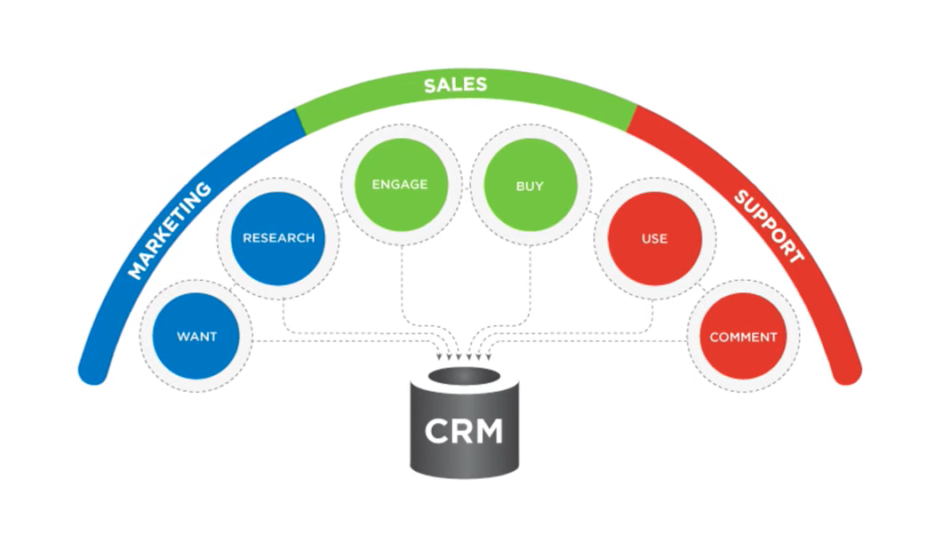
¿Qué es un CRM?

Slide 6
ÍNDICE
¿Qué es un CRM?
Objetivos
Ventajas e inconvenientes
Arquitectura
Integración con ERP
CRMs más usados

Slide 7
Objetivos
Optimizar procesos en la empresa de manera inmediata
Integración e integridad de datos
Comunicación entre subsistemas
Evitar duplicidades
Minimizar procesos manuales
Sí, en gran parte son los mismos que los del ERP

Slide 8
Objetivos
Gestionar relaciones con clientes
Identificar leads
Fidelizar clientes
Sin embargo, CRM se centra en el aspecto de clientes y ventas

Slide 9
ÍNDICE
¿Qué es un CRM?
Objetivos
Ventajas e inconvenientes
Arquitectura
Integración con ERP
CRMs más usados

Slide 10
Ventajas
Recoger información de clientes y personalizar su experiencia
“Te pongo lo de siempre,
¿no?”

Slide 11
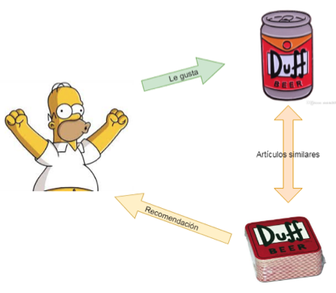
Ventajas
Recoger información de clientes y personalizar su experiencia

Slide 12
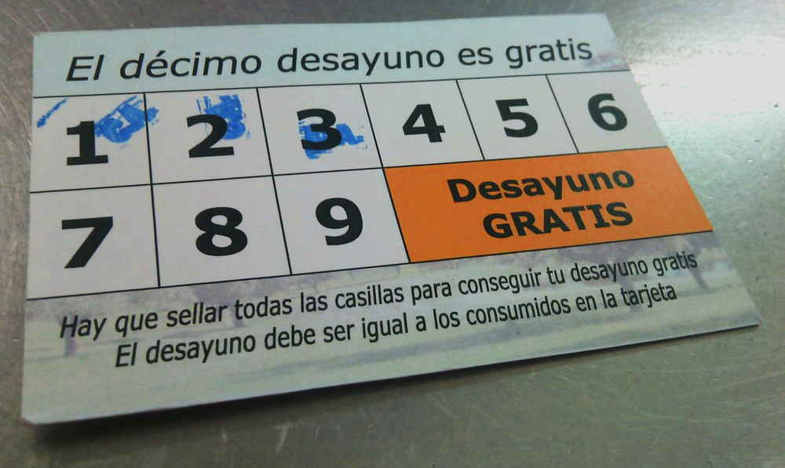
Ventajas
Fidelización de clientes

Slide 13
Ventajas
Información recopilada, organizada y accesible

Slide 14
Ventajas
Captación de leads y nuevos clientes

Slide 15
Ventajas
Disminuir procesos manuales

Slide 16
Desventajas
Adquisición ERP
Consultoría
Implantación
Mantenimiento
Resistencia al cambio

Slide 17
ÍNDICE
¿Qué es un CRM?
Objetivos
Ventajas e inconvenientes
Arquitectura
Integración con ERP
CRMs más usados

Slide 18
Arquitectura
Igual que vimos con ERP
SaaS (cloud)
vs.
Servidor in situ (local)

Slide 19
ÍNDICE
¿Qué es un CRM?
Objetivos
Ventajas e inconvenientes
Arquitectura
Integración con ERP
CRMs más usados

Slide 20
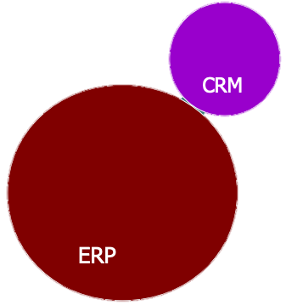
Integración con ERP
Pueden presentarse integrados o separados
vs.

Slide 21
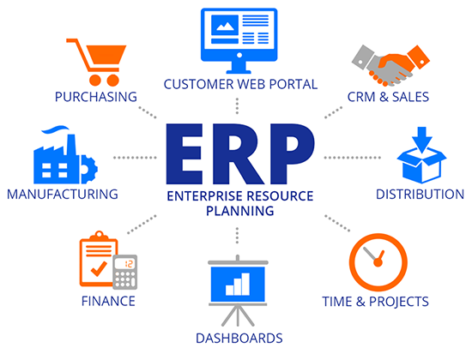
Integración con ERP
Lo más común es que se encuentre integrado con el ERP, en forma modular (ERP-CRM).

Slide 22
ÍNDICE
¿Qué es un CRM?
Objetivos
Ventajas e inconvenientes
Arquitectura
Integración con ERP
CRMs más usados

Slide 23
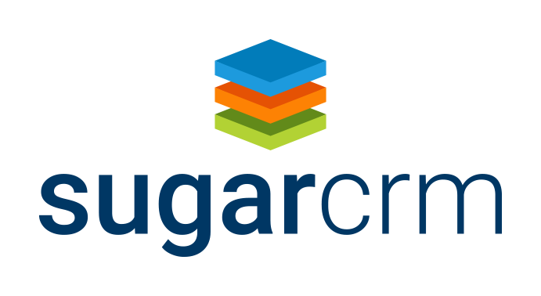
Algunos CRMs más usados

